Slide 1
衡阳群众APP

Slide 2
目录
01
衡阳群众APP相关介绍
CONTENT
02
政务服务板块介绍
03
实操演示
04
现场交流答疑

Slide 3
PART 1
衡阳群众APP基本介绍

Slide 4
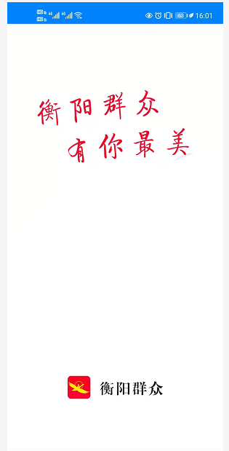
1.1衡阳群众APP产品定位
衡阳群众APP是集政务服务、志愿者、公共和社会服务、新闻资讯于一体的“互联网+”城市综合服务平台。
该APP主要是服务于衡阳市民的政务应用，由市委、市政府主打开发的利用移动互联网打造的综合服务城市平台。其功能应用集成有政务办事服务、志愿者服务、新闻资讯、公积金查询、不动产查询、交通违法举报等百余项高频事项服务，市民足不出户即可享受各类便民应用。

Slide 5
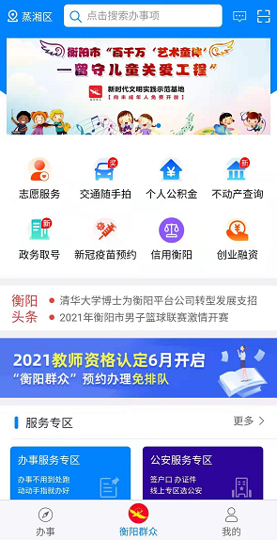
1.2衡阳群众APP服务功能
便民
办事
医疗卫生
公安
服务
衡阳群众
服务专区
交通
出行
旅游
文化
生活
缴费

Slide 6
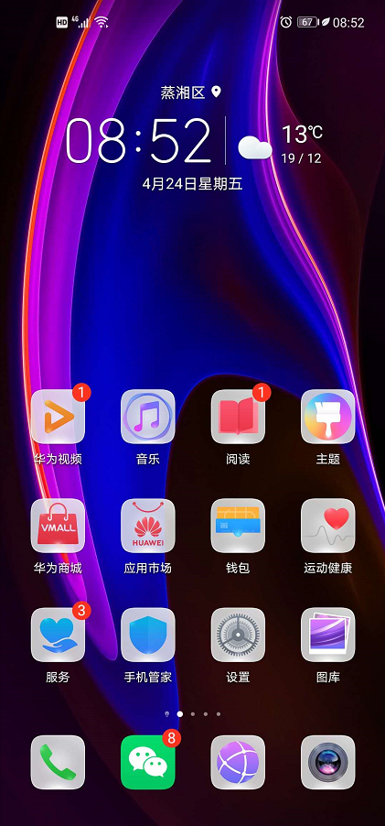
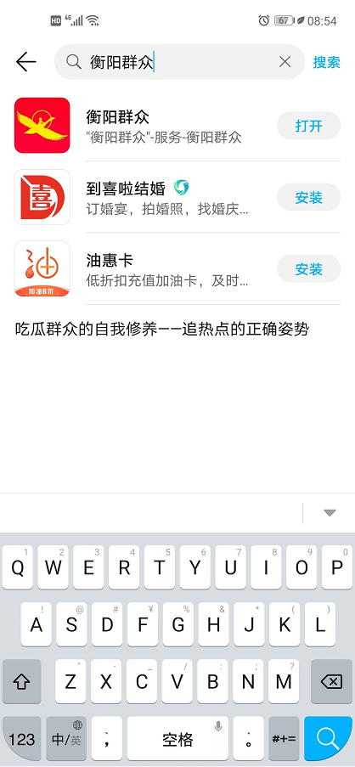
1.3衡阳群众APP下载
安卓应用市场下载：
目前华为、小米、OPPO、应用宝等应用市场已上架
2
2、在搜索栏输入“衡阳群众”点击搜索，下载安装即可
1
1、打开华为“应用市场”

Slide 7
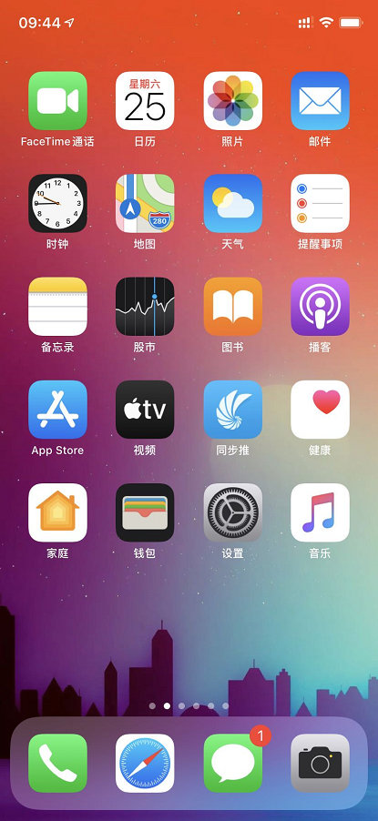
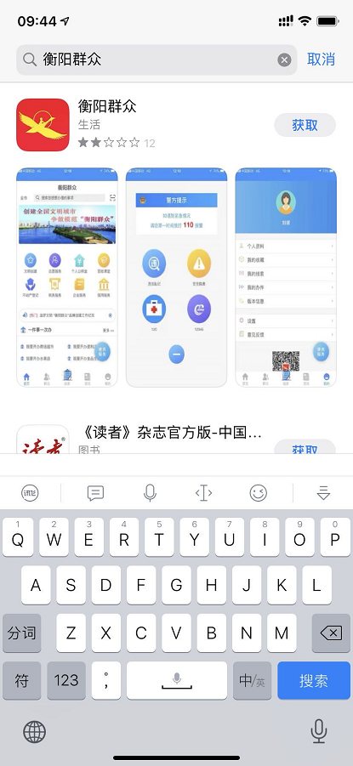
1.3衡阳群众APP下载
苹果手机App Store下载
2
2、在搜索栏输入“衡阳群众”点击搜索，下载安装即可
1
1、打开 苹果“App Store”

Slide 8
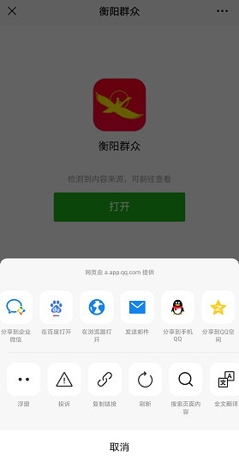
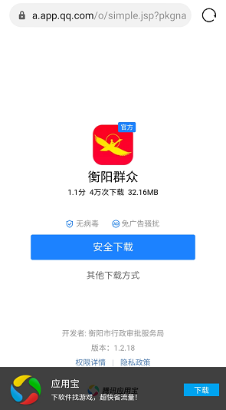
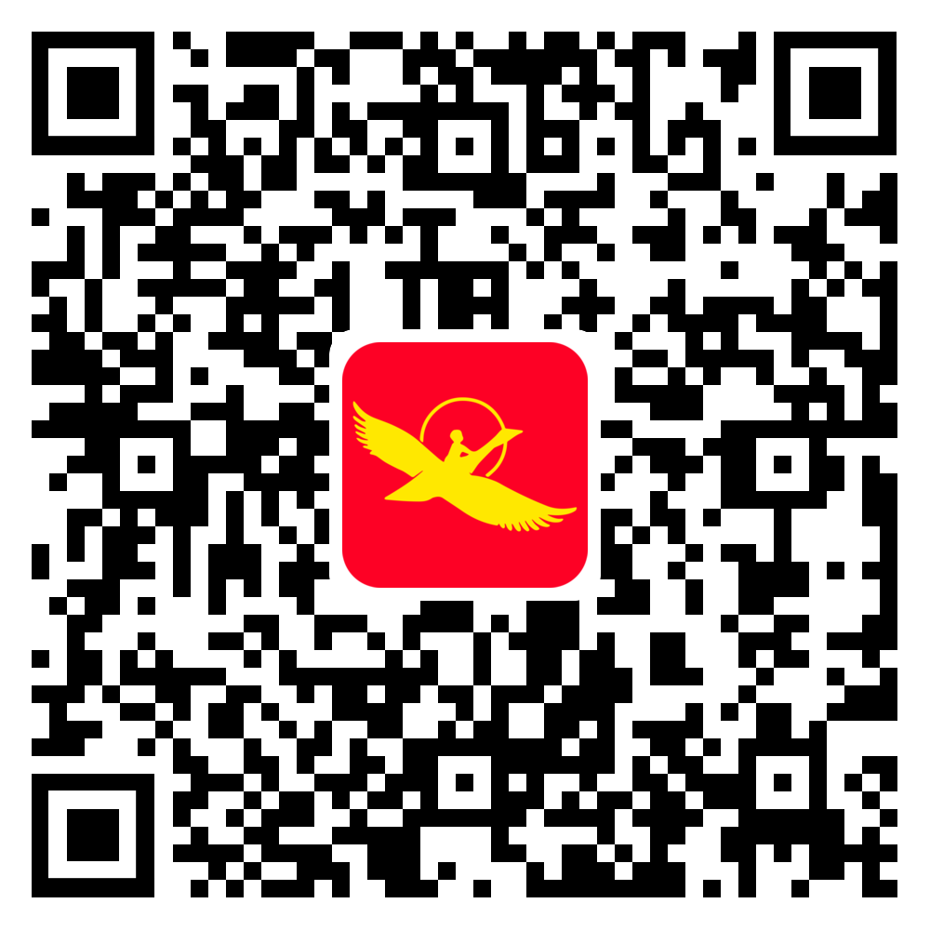
1.3衡阳群众APP下载
扫码下载安装“衡阳群众”APP
微信扫码后，选择用手机自带的浏览器打开；
使用浏览器打开后，选择“其他下载方式”，在弹出的提示框选择左边的“确定”按钮，进行下载。

Slide 9
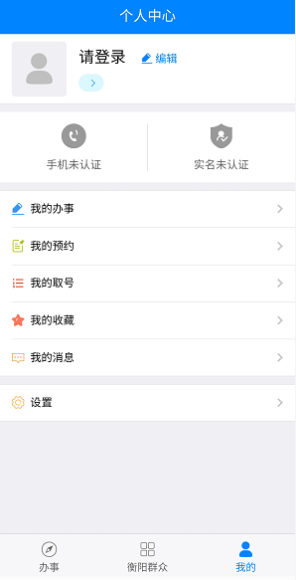
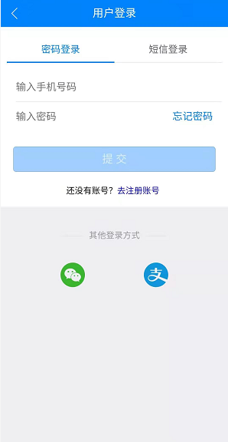
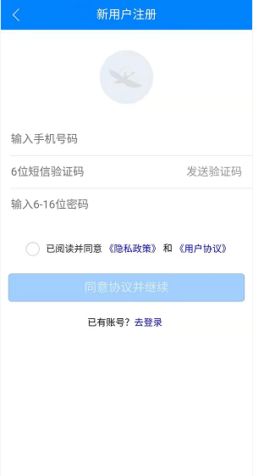
1.4衡阳群众APP注册、登录、实名认证
2
2、点击“请登录”进入到登录注册页面
4
3
3、点击“去注册账号”进入到注册页面；
4
4、按照页面提示，填写相应的信息后完成注册。然后选择去登录
1、点击“我的”进入个人中心页面
1

Slide 10
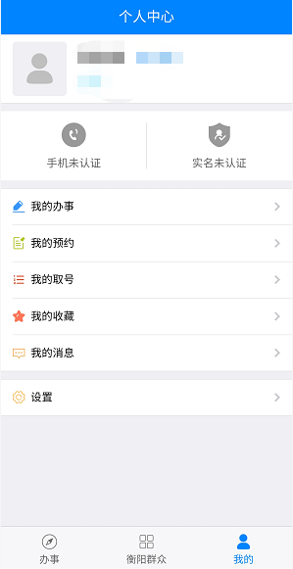
1.4衡阳群众APP注册、登录、实名认证
5
6
6、点击此处，去完成实名认证。
5、按照页面提示。填写相关内容后点击“登录”。

Slide 11
PART 2
政务服务板块介绍

Slide 12
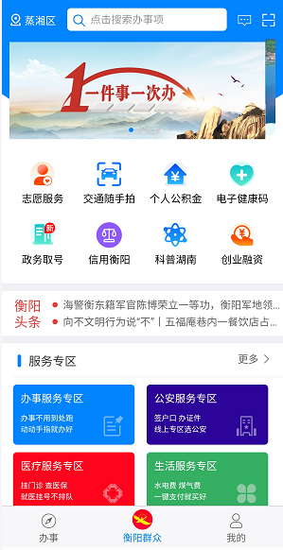
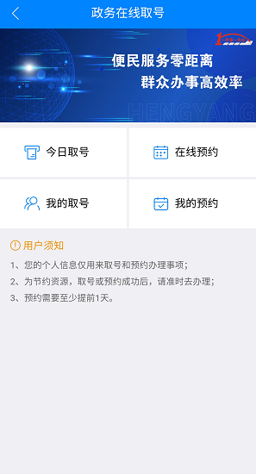
2.1政务预约取号
点击“政务取号”模块
【今日取号】：是指可代替取号机，手机就能完成取号排队；
【在线预约】：是指网上先预约办理时间，以免空跑；（注：当天事项不可预约，只能预约第二天及以后天数）

Slide 13
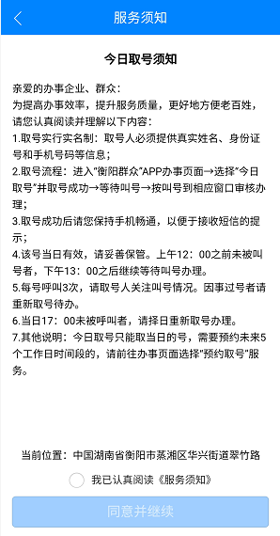
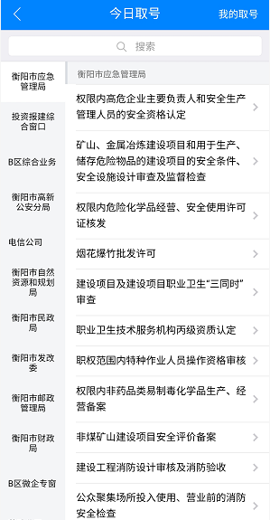
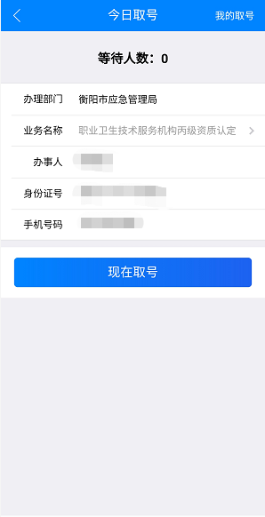
2.1政务预约取号
2、选择需要办理的事项
3、确认个人信息，点击“现在取号”。
1、勾选阅读须知，同意并继续

Slide 14
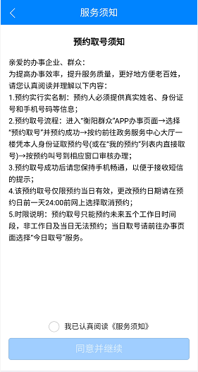
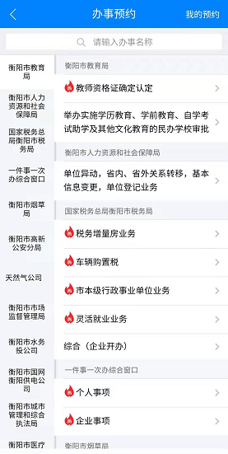
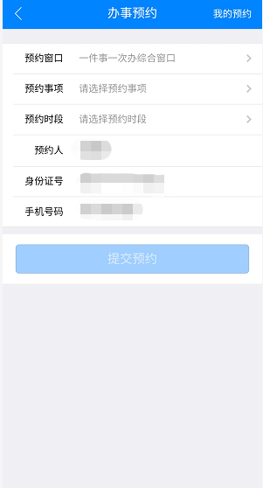
2.1政务预约取号
2、选择需要预约的事项
3、按照提示，选择相关内容，点击“提交预约”。
1、勾选阅读须知，同意并继续

Slide 15
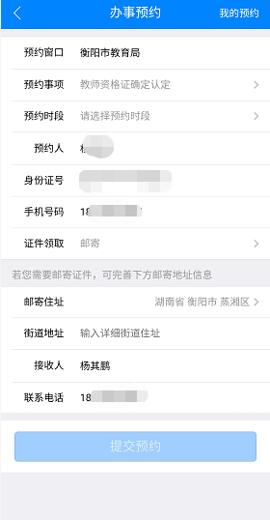
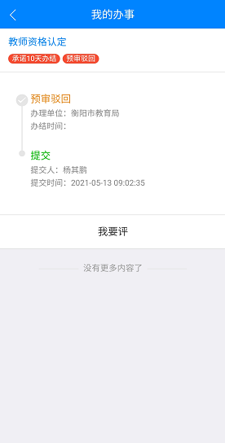
2.1政务预约取号
教师资格认定预约，可以在预约的时候选择证件领取方式，提前将邮寄信息给到办事窗口

Slide 16
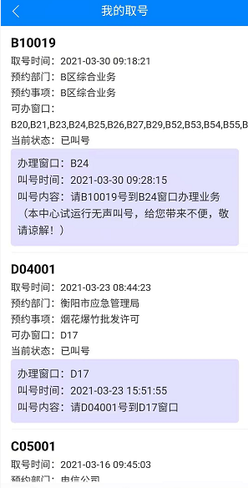
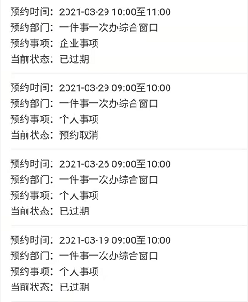
2.1政务预约取号
此页面可查看历史预约记录及对应的预约状态，到预约时间也可在此一键取号。
（注意：预约三次没有履约，将会被拉入黑名单）
此页面可查看历史取号记录及对应的叫号状态。

Slide 17
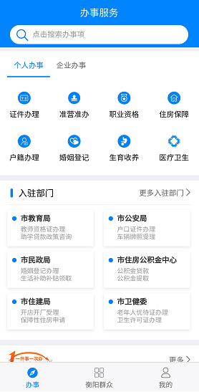
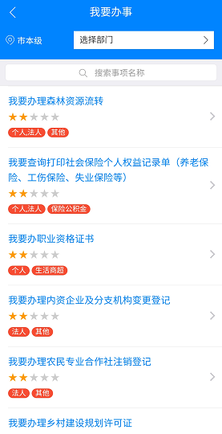
2.2一件事一次办
可在事项列表页按照地区、部门进行事项筛选
点击“办事”进入办事服务页面

Slide 18
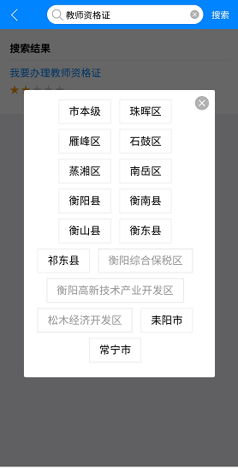
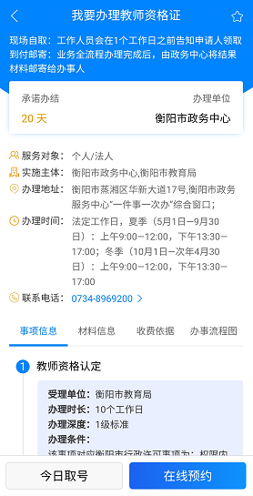
2.2一件事一次办
搜索相关事项后，按照提示进行区域选择
了解办事指南后，可选择取号或者预约办事

Slide 19
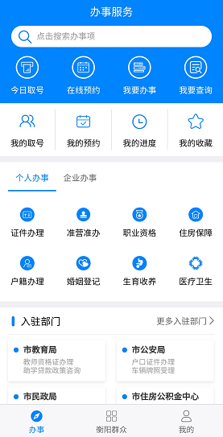
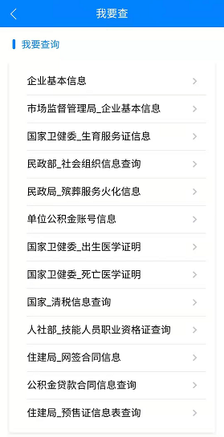
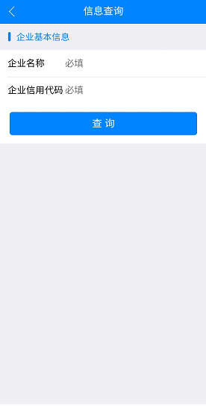
2.3服务查询
点击“我要查询”，进入到我要查页面
2
输入相关的信息，点击“查询”按钮，等待查询结果
在此页面，选择相应的查询事项，点击进入
点击“办事”，进入到办事服务页面
1

Slide 20
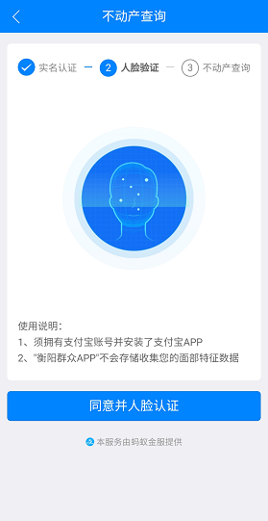
2.3服务查询
点击“不动产查询”，进入到查询页面
查询不动产信息，需要做人脸识别验证，方可查询到相关信息

Slide 21
2.4办事进度查询
点击“我的进度”，进入进度查询页面
2
在此页面，可以查看自己在政务中心通过一体化平台办理的所有事项进度；
点击“办事”，进入到办事服务页面
1

Slide 22
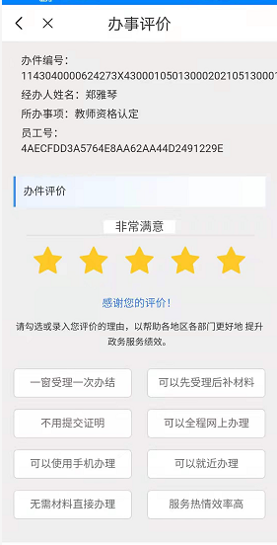
2.5我要评（好差评）
点击“我的进度”，进入进度查询页面
2
在此页面，点击“我要评”，进入到评价页面
点击“办事”，进入到办事服务页面
1

Slide 23
PART 3
衡阳群众APP实操演示

Slide 24
PART 4
现场交流答疑

Slide 25
THANKS

